Slide 1

威 视 安 培 云TM
Cloud-Based Security Training
2018 @NUCTECH Company Limited

Slide 2

传统安检培训模式
培训以课堂面授教学为主，硬件依赖性高
学员人数众多，课堂互动性少
学员资质参差不齐，学习效果因人而异
学员处于纯被动式学习，兴趣不高
学习缺乏练习资源，质量无从保证
管理手段匮乏，尚待提高
2018 @NUCTECH Company Limited

Slide 3

安培云
威视安培云TM
是同方威视完全自主研发推出的一款基于互联网的安检培训服务云平台。它不仅拥有强大的培训管理功能，还为学员提供优质的在线学习资源，能有效地降低培训成本，提高培训质量，提升管理效率。
2018 @NUCTECH Company Limited

Slide 4
安培云
P
M
L
R
培训计划 (Planning)
培训管理(Management)
在线学习(Learning)
资源库 (Resource)
协助培训师完成各项培训计划的组织和实施
实现自制课件的导入及自由组卷
实现培训进度的实时跟踪及自定义数据调取及导出
提供所有资源数据的同步管理
八大类培训数据的统计、分析、导出及打印等功能
随时随地自主学习及在线考核
轻松掌握学习进度及排名
系统自动推送弱项相关学习资料
丰富安检培训课程覆盖各领域需求
海量的真实生活用品和违禁品的二维及三维扫描图像库
真实案例还原分析，经验型实战培训课程
丰富知识库，一站式解决理解问题
2018 @NUCTECH Company Limited

Slide 5
培训计划（Planning）
培训组织
课程编辑
培训监控
培训计划信息实时推送
课程招募及报名管理
支持请假申请及考勤管理
支持自定义（包括人群、时间、类别等）对象的培训计划
试题一键式批量导入，支持在线修改
支持选择题、简答题及图像题等多类型考题的自动判卷
支持自定义随机组卷，考题及选项随机排列,有效避免作弊现象
支持包括视频、动画、音频及图片等各类格式课件及试题的播放
实时监控学员学习进度及状态
提供历史数据回查功能，数据保存至少6个月
提供人脸识别登陆及监控，保证学习结果的有效性
2018 @NUCTECH Company Limited

Slide 6




培训管理（Management）
所有数据同步统计分析
图像统计
支持实时数据自定义导出，为管理层提供一手信息。
课件统计
资源统计
证书统计
培训统计
考试统计
学习统计
考题统计
2018 @NUCTECH Company Limited

Slide 7
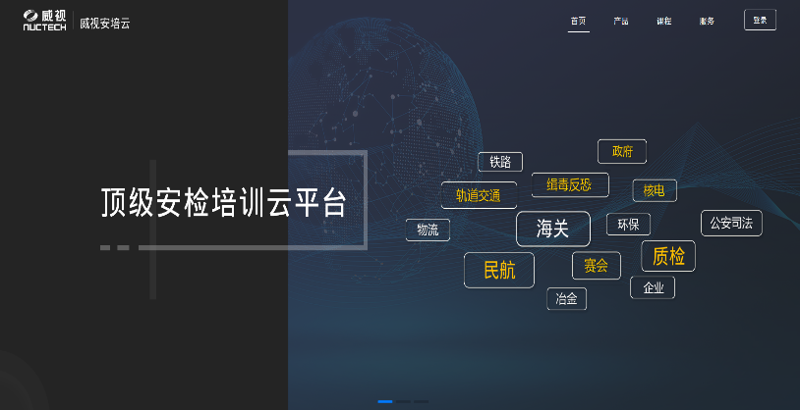

在线学习（One-Line Learning）
多终端浏览
同时支持PC段和收集端的浏览
(Android, IOS,PC网页浏览,手机APP)
自主在线学习
系统实时推送培训计划通知
随时随地参加在线学习、练习及考核
个性化推送
系统自动收集错题
个性推送弱项相关学习内容
手机端
个人空间
PC端
提供学习资料收藏空间
留存学习记录，包括课程、成绩及排名等
支持同步浏览
2018 @NUCTECH Company Limited

Slide 8
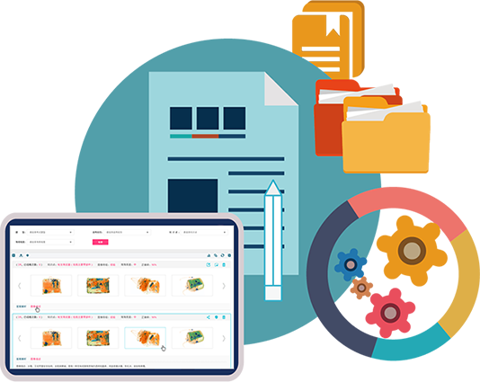
资源库（Resource）
图像库
提供大量的习题及海量违禁物品及实际扫描包裹的二维和三维练习图像库
课程库
知识库
平台内嵌丰富安检相关课程，内容满足民航、海关、公安、轨道交通等领域安检培训需要
提供课程相关的补充资料，包括文献、百科以及行业动态新闻等内容
2018 @NUCTECH Company Limited

Slide 9
互动园地（Interaction）
学员互动
寓教于乐
问卷调查
意见箱
随时课中答疑
问题答案汇总
开辟留言空间
提供公告专栏
识图技能PK
识图游戏
提供各类问卷调查服务
可创建学习小组进行专题交流
提供收集学员意见建议的空间

Slide 10

专业服务支持（Service）
提供多种贴心服务,辅助客户更好地使用
增值服务
定制服务
更新服务
咨询服务
提供岗前筛查、学员能力评估等增值服务
根据客户需求提供软件及课件定制化开发服务
提供不定期的图库、数据及版本更新服务。
提供定制化安检培训解决方案咨询服务

Slide 11

总结（Summary）
01
节省培训成本
线上线下相结合的培训模式可有效缩短培训周期，同时节约人力及硬件成本
02
提高培训质量
海量的知识库信息及生动的课程内容讲解方式可大大提升学员兴趣和对知识点的理解掌握
03
提升管理效率
通过平台的强大功能将零散的培训进行规范化管理
04
贴心定制服务
贴近客户的需求，提供定制化的课程、软件功能的定制化服务

Slide 12

谢谢您的关注！
Thank you for your attention!
搜索“威视安培云”可进行APP下载

